Slide 1
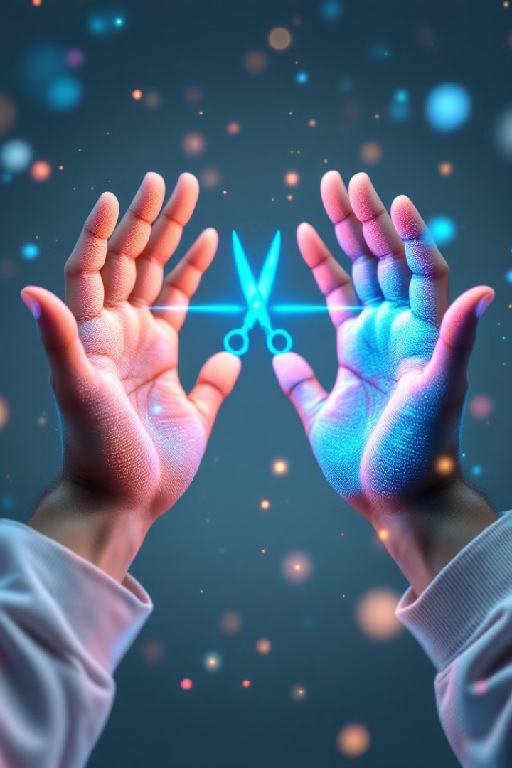
가위 바위 보 게임 개발 프로젝트
컴퓨터 비전을 활용한 가위 바위 보 게임을 소개합니다.
팀원 : 이현종, 강동수

Slide 2
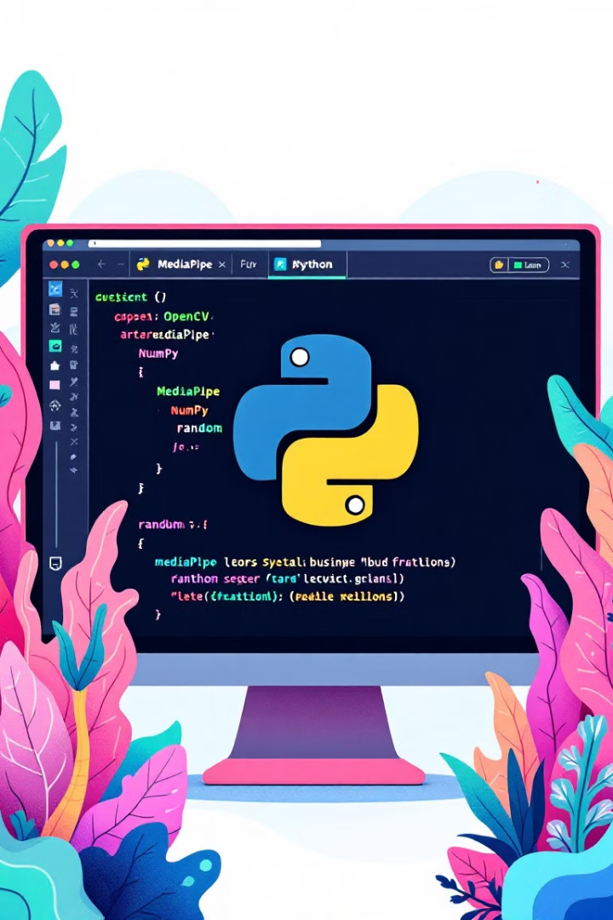
프로젝트 목표
1
재미있는 게임 개발
사용자에게 즐거움을 선사하는 가위바위보 게임 개발
2
기술 습득
OpenCV와 MediaPipe를 활용한 컴퓨터 비전 기술 습득
3
실시간 제스처 인식 구현
웹캠을 통해 실시간으로 손 제스처를 인식하는 알고리즘 구현

Slide 3
필요한 라이브러리
1
OpenCV (cv2)
이미지 처리와 컴퓨터 비전 기능을 제공합니다.
2
MediaPipe
구글에서 개발한 손 인식 솔루션을 제공합니다.
3
NumPy
배열 처리를 위한 라이브러리입니다.
4
Random
컴퓨터의 무작위 선택을 위해 사용됩니다.

Slide 4
시연 화면
컴퓨터 선택
게임 결과
플레이어 선택
컴퓨터의 선택을 파란색 텍스트와 이미지로 표시합니다.
승패 결과를 빨간색 텍스트로 화면 하단에 표시합니다.
인식된 손 제스처를 녹색 텍스트로 표시합니다.

Slide 5
시연 화면

Slide 6
게임 플레이 과정
웹캠 프레임 캡처
1
사용자의 웹캠 영상을 실시간으로 캡처합니다.
2
's' 키 입력 감지
사용자가 's' 키를 누르면 게임 라운드가 시작됩니다.
손 제스처 인식
3
MediaPipe로 사용자의 손 제스처를 인식합니다.
4
컴퓨터 선택
컴퓨터가 무작위로 가위, 바위, 보 중 하나를 선택합니다.
승패 판정
5
사용자와 컴퓨터의 선택을 비교하여 승패를 결정합니다.

Slide 7
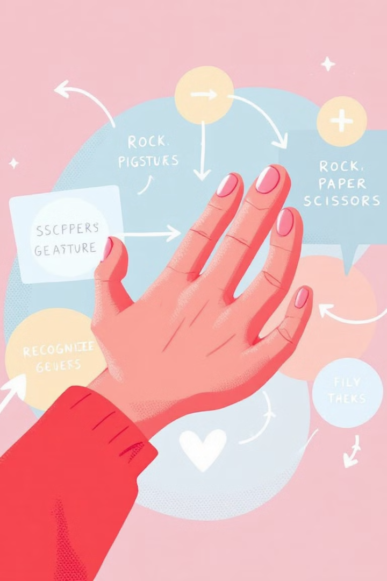

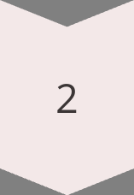

손 제스처 인식 알고리즘
손가락 끝점 확인
검지, 중지, 약지, 새끼손가락의 끝점(8, 12, 16, 20)을 확인합니다.
손가락 펴짐 여부 판단
각 손가락 끝이 두번째 마디보다 위에 있으면 펴진 것으로 판단합니다.
제스처 분류
펴진 손가락 개수에 따라 가위, 바위, 보를 판별합니다.

Slide 8



제스처 판별 기준
가위 (Scissors)
2
검지와 중지만 펴진 상태
바위 (Rock)
1
모든 손가락이 접힌 상태
보 (Paper)
3
네 손가락 모두 펴진 상태

Slide 9
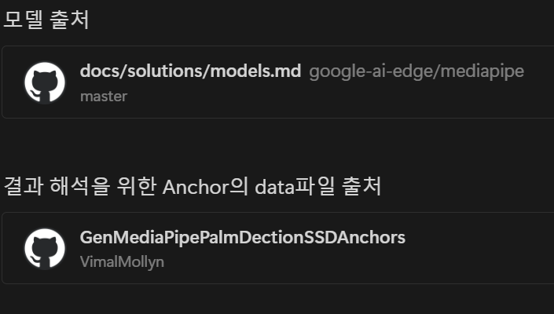
OpenVINO 구현
왼쪽 출처에서 tflite모델 다운로드
OpenVINO-dev 사용
Model.tflite -> xml, bin파일 변환

Slide 10
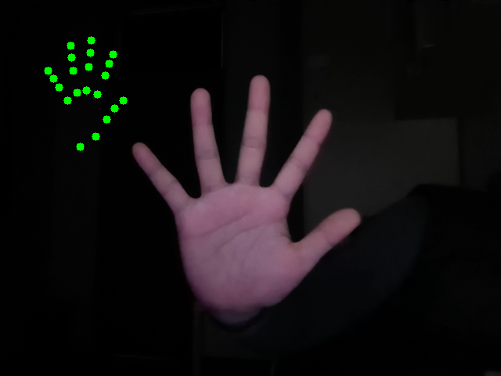
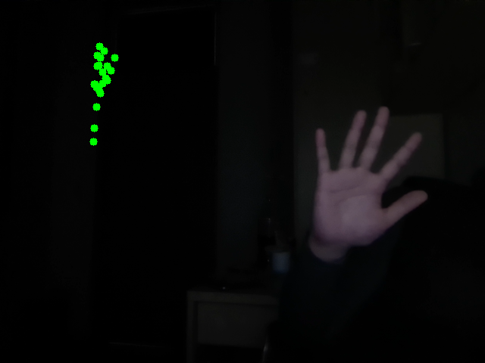
OpenVINO 구현 – 발생 문제점 1
1. 랜드마크 맵핑 문제
2. 손위치에 따른 인식 불가 문제

Slide 11
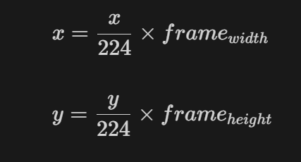
OpenVINO 구현 – 발생 문제점 해결 1
1. 모델의 결과값에 대한 처리 추가
2. 다른 모델을 사용하여야 한다는 점을 확인

Slide 12
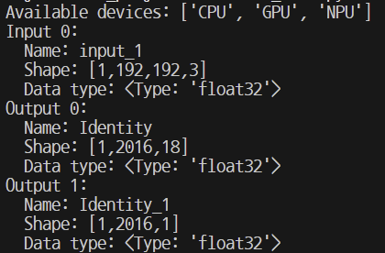
OpenVINO 구현 – 발생 문제점 2
1. 따로 손을 감지하는 모델을 추가하였으나 결과값 해석 불가.

Slide 13
OpenVINO 구현 – 발생 문제점 해결 2
SSD(Single Shot MultiBox Detector)
위 방식을 사용하는 모델임을 확인.
따라서 미리 지정된 Anchor Box 정보가 필요.
NMS(Single Shot MultiBox Detector) 방식 후처리가 필요함을 확인

Slide 14
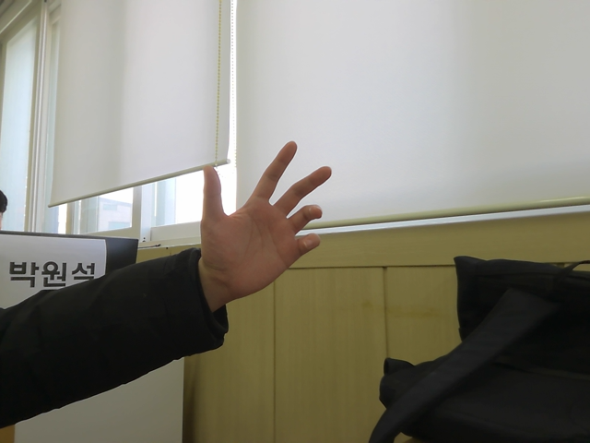
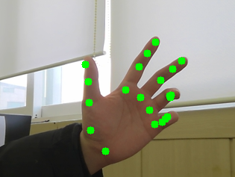
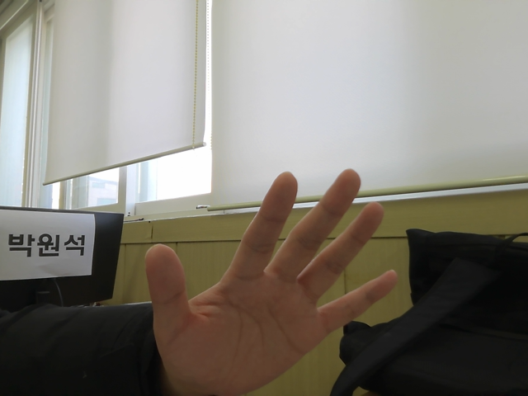
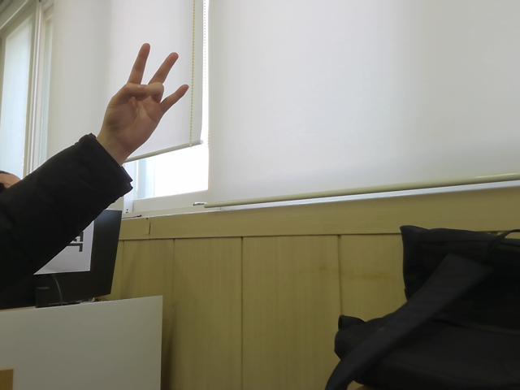
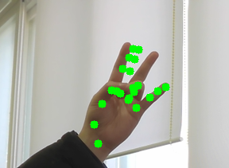
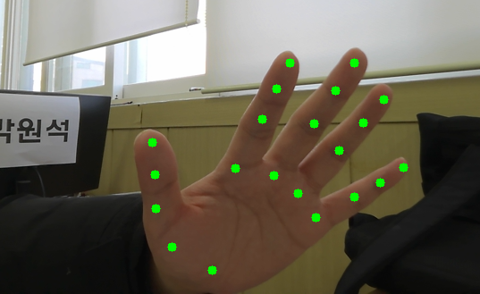
OpenVINO 구현 결과

